Slide 1
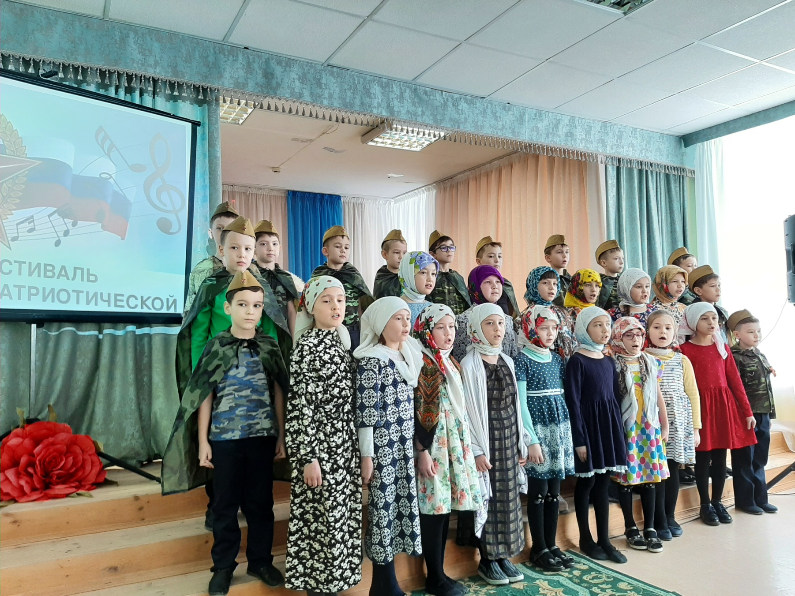
Хор 2А кл.- Диплом в номинации «Самый эмоциональный хор»

Slide 2
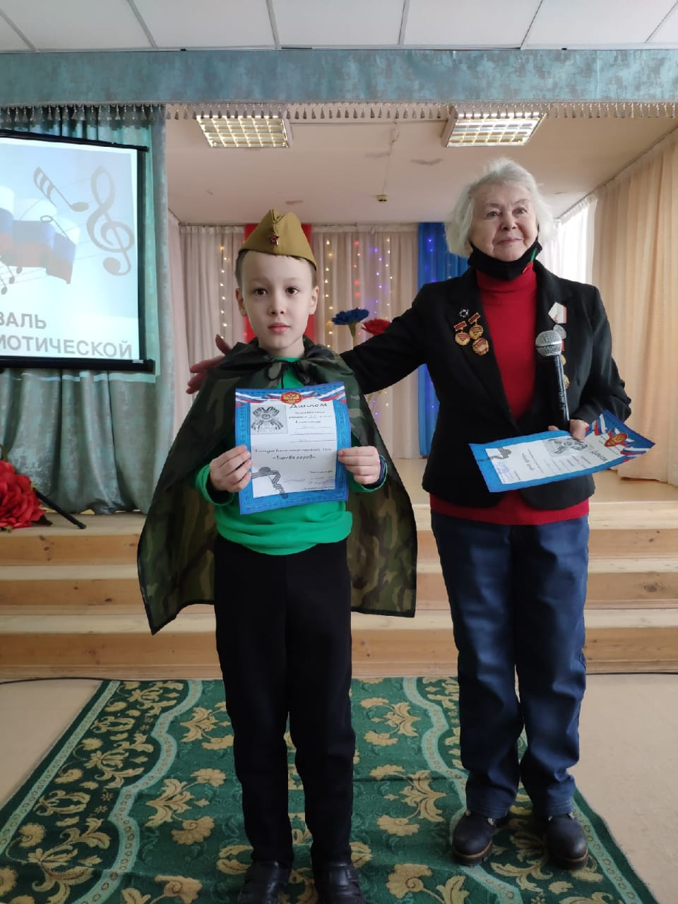
Командир 2А кл.
Хусаинов Салават

Slide 3
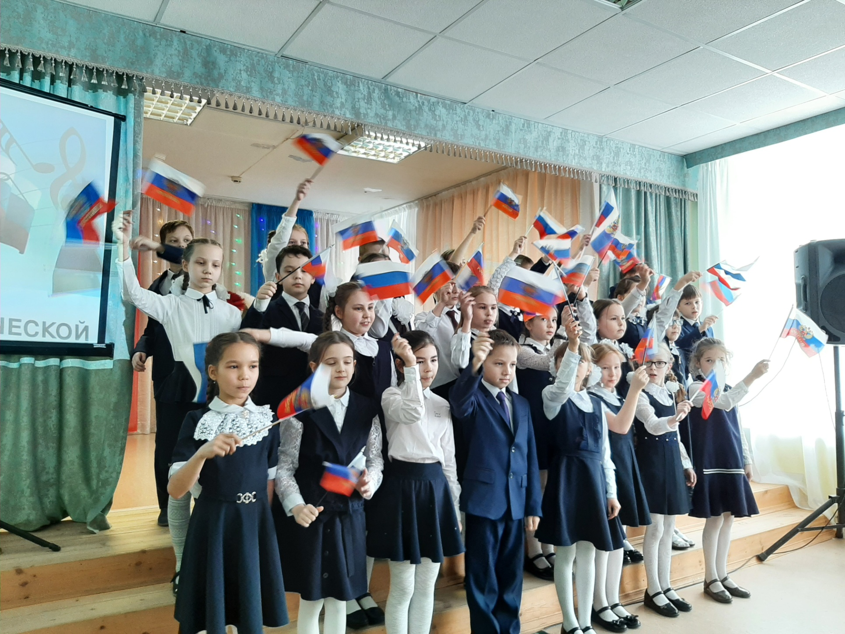
Хор 3А кл. - Диплом в номинации « Самый мелодичный хор»

Slide 4
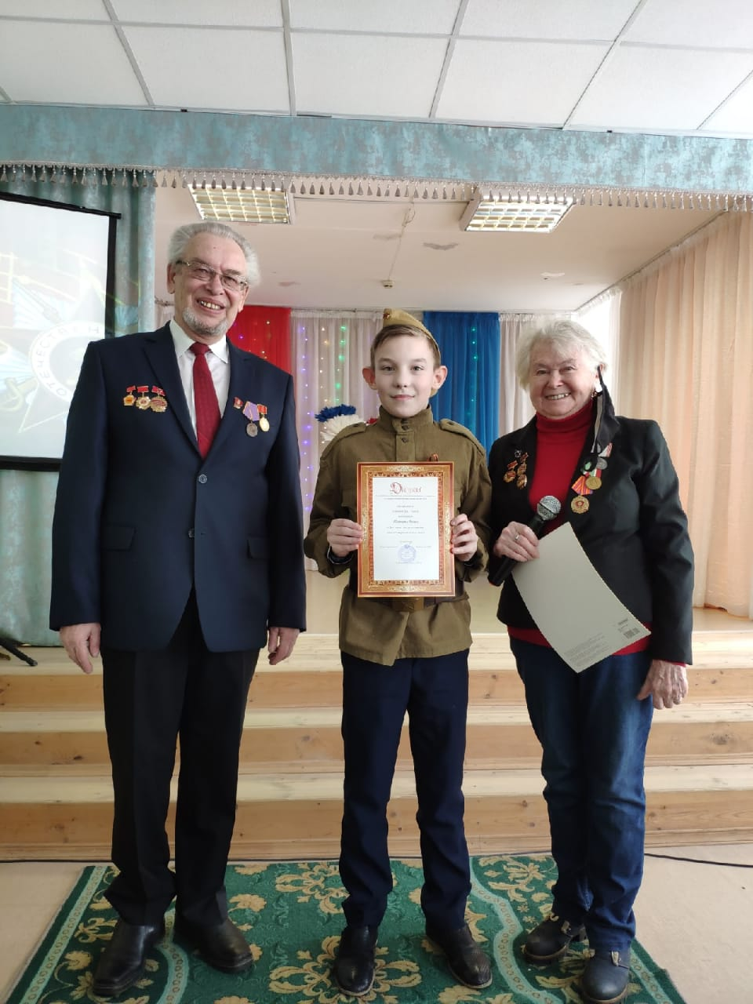
5б Скакунов Михаил
(номинация Патриоты России)

Slide 5
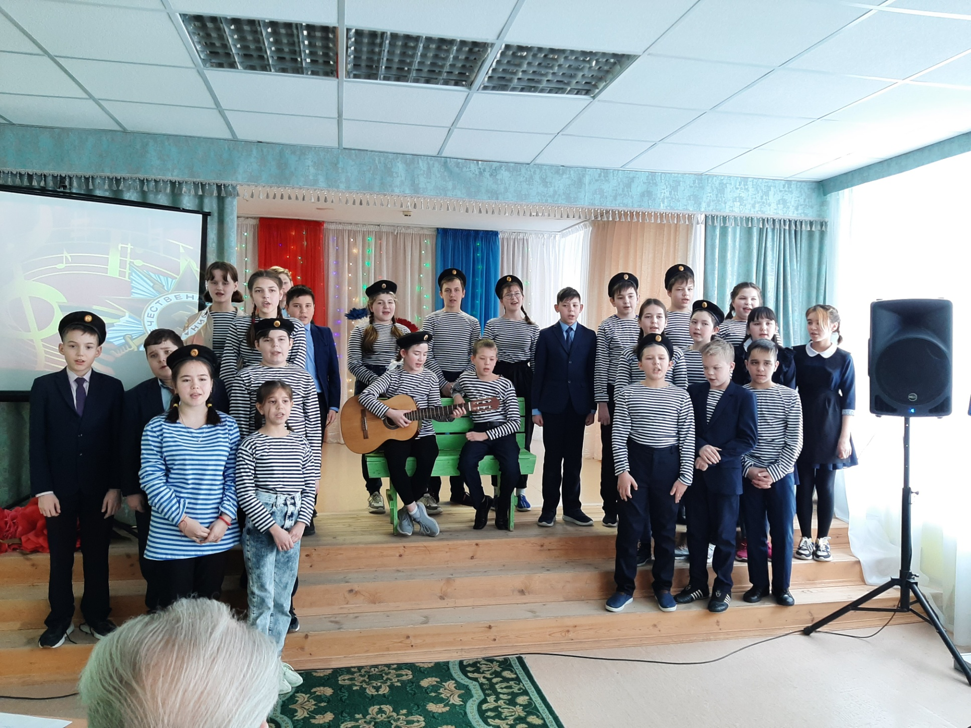
Диплом в номинации « В бой с музыкой на устах» вручается хору 6Б кл.

Slide 6
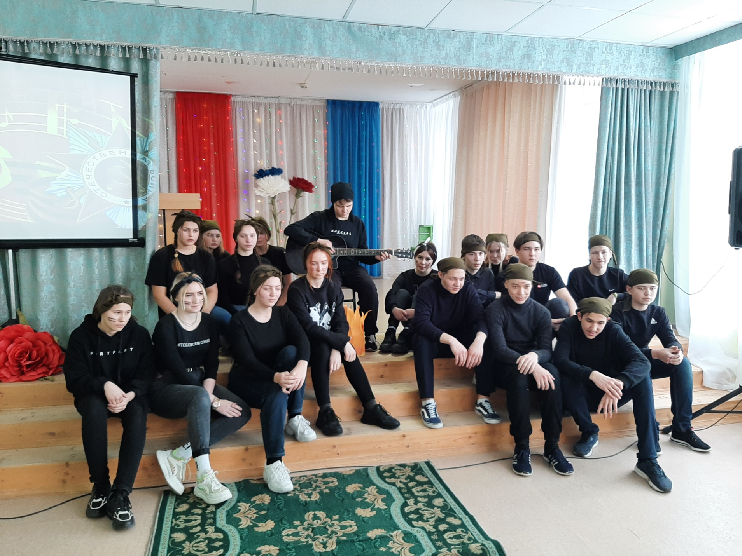
Хор 9А кл.-
Диплом в номинации «За высокое культурное исполнение военно-патриотических песен».

Slide 7
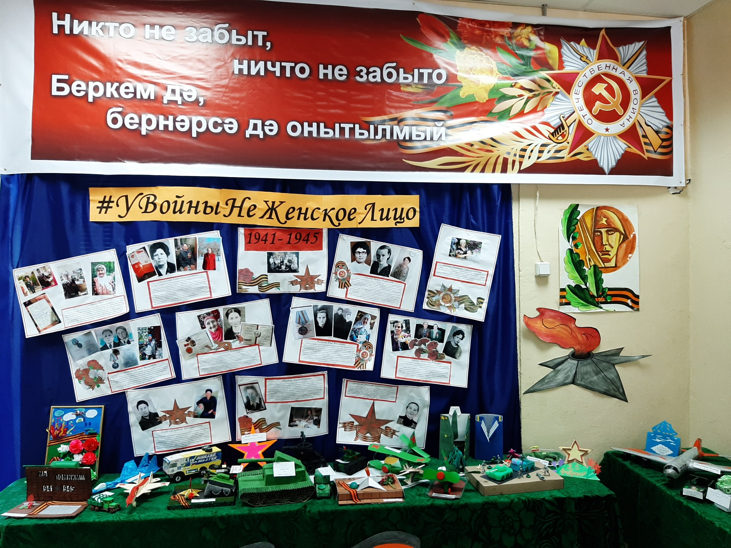
выставка в холле школы

